Slide 1
Психологическая игра
для обучающихся
1-4 классов
Путешествие
в мир эмоций
Автор-составитель: Лукоянова Наталья Георгиевна, педагог-психолог МКУОШИ «ПШИС(П)ОО»

Slide 2
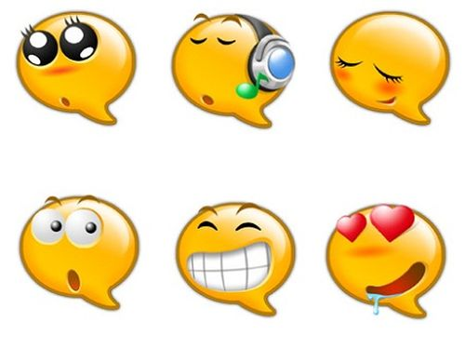
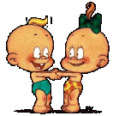
Конкурс
«Приветствие»

Slide 3
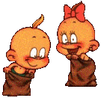
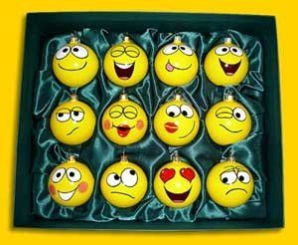
Конкурс
«Знатоки чувств»

Slide 4
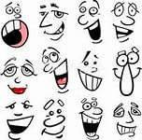
Конкурс
«Тренируем эмоции»

Slide 5
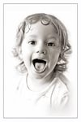
Конкурс
«Портрет эмоций»

Slide 6
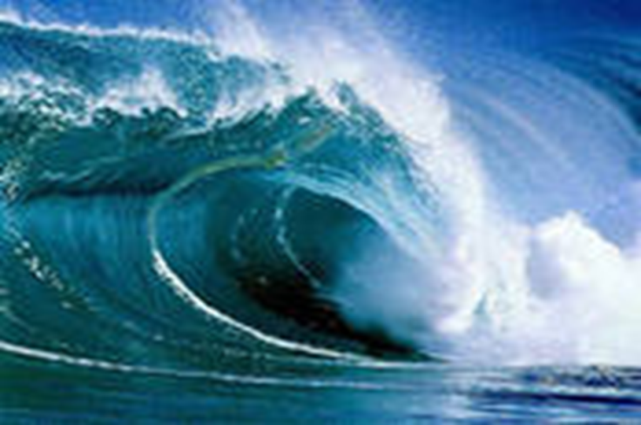
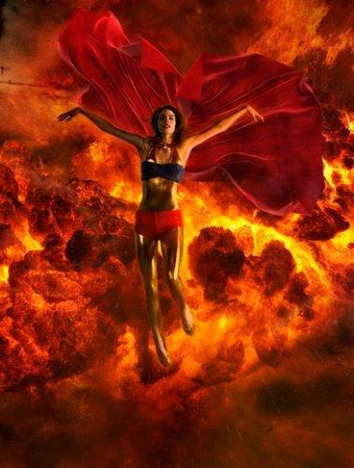
Конкурс
«На что похоже настроение»
Пример: «Мое настроение похоже на белое пушистое облачко в голубом небе. Это радость.»

Slide 7
Конкурс
«Список чувств»
Чувства и эмоции
бывают положительные
И отрицательные

Slide 8
Конкурс
«Разыгрывание этюдов»
Изобразите ситуацию
с помощью мимики
И жестов

Slide 9
Конкурс
«Ролевая гимнастика»
Наша таня громко плачет,
Уронила в речку мячик.
Тише, танечка, не плачь
Не утонет в речке мяч

Slide 10
Список литературы
и интернет-ресурсов
Авидон И., Гончукова О. «100 разминок, которые украсят ваш тренинг».- СПб.:Речь, 2010
Битянова М.Р. «Практикум по психологическим играм с детьми и подростками».- СПб.: Питер, 2012
Робертс-Лютова Е., Монина Г. «Игры-приветствия для хорошего настроения».- СПб.:Речь, 2011
Сорокоумова Е.А. «Уроки общения в начальной школе».- М.:АРКТИ, 2008
Хухлаева О.В. «Тропинка к своему Я».- М.. Генезис, 2001
http://steshka.ru/emocii-v-kartinkax

